Slide 1
Integrando um Bot ao Facebook Messager
IFRN/DIATINF

Slide 2
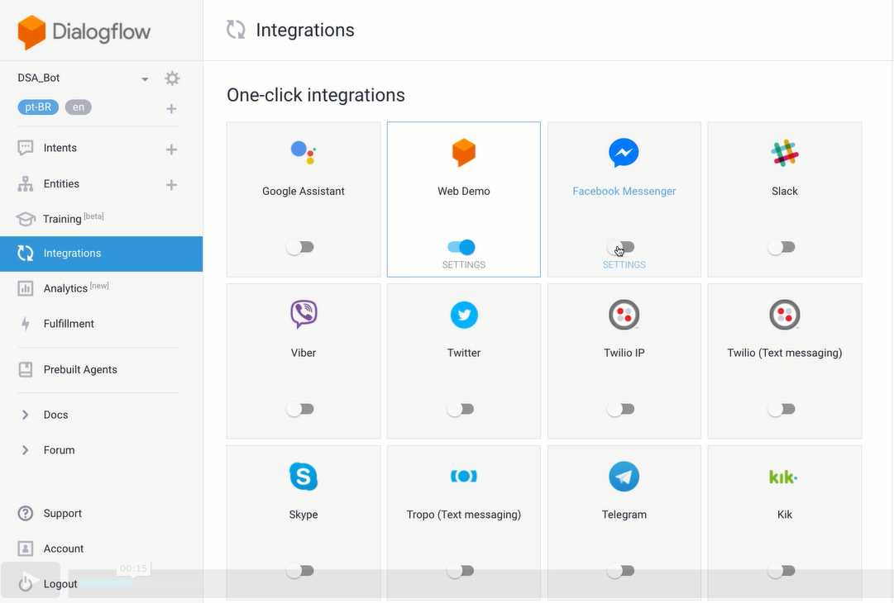
Integrando um Bot ao Facebook Messager
Basta ligar a chave Facebook Messager

Slide 3
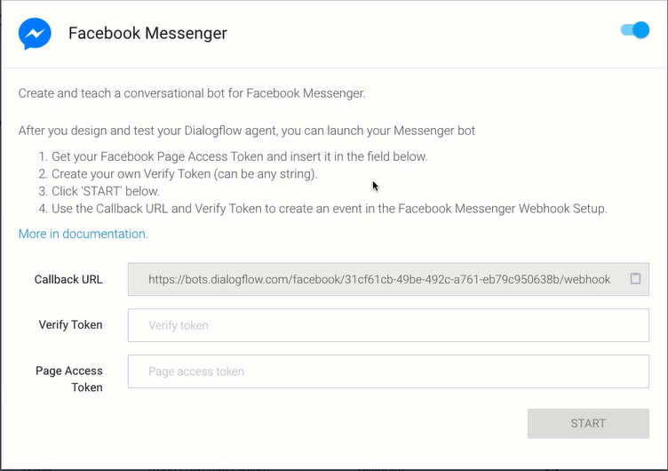
Integrando um Bot ao Facebook Messager
Temos as seguintes orientações:

Slide 4
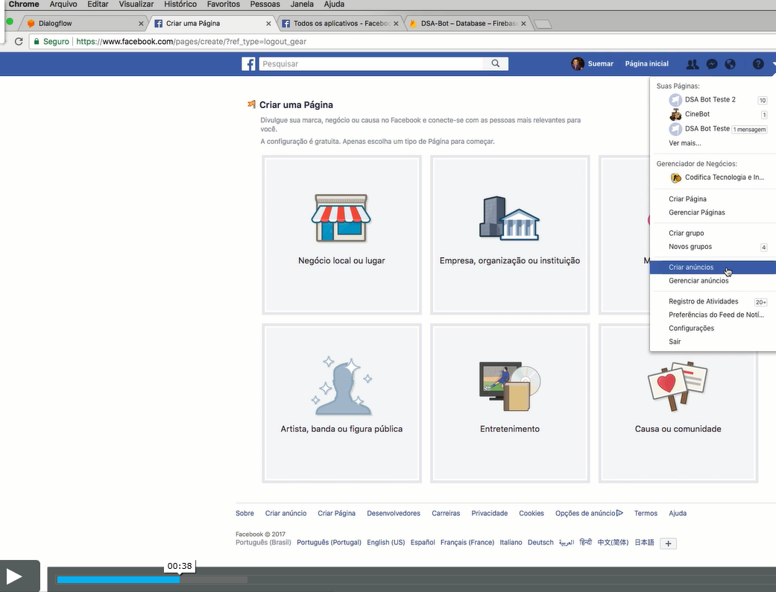
Integrando um Bot ao Facebook Messager
Logo-se ao Facebook com sua conta: https://www.facebook.com
e selecione a opção criar nova página

Slide 5
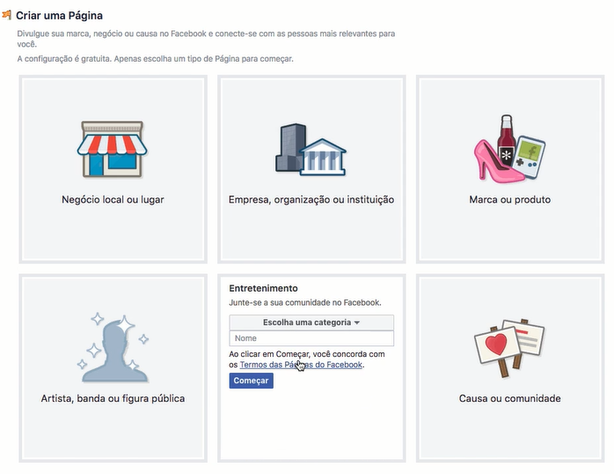
Integrando um Bot ao Facebook Messager
Selecione a categoria da página e siga todos os passos para criação da página.

Slide 6
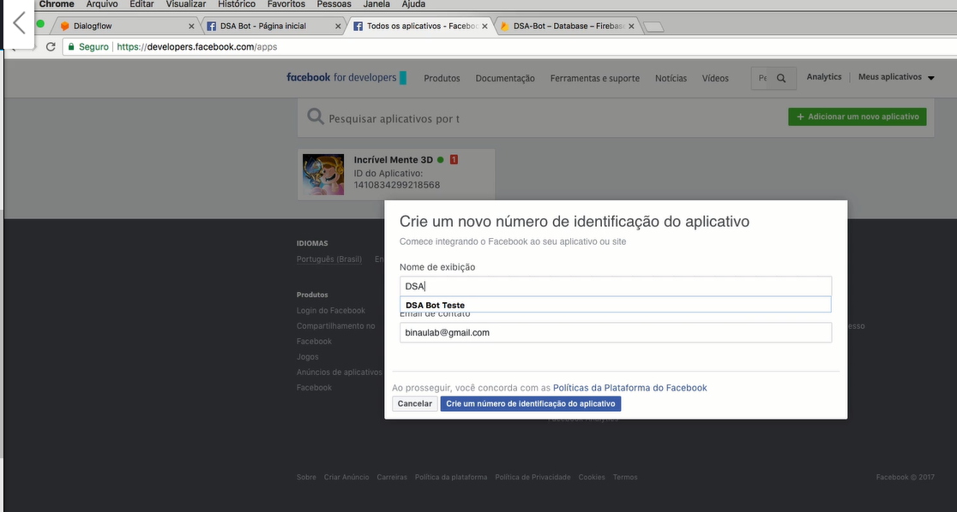
Integrando um Bot ao Facebook Messager
Agora acesse o link https://developers.facebook.com/apps
E clique no link Adicionar um novo aplicativo.
Informe o nome do bot e o seu E-mail de contato e clique no link
Criar um número de identificação do aplicativo.

Slide 7
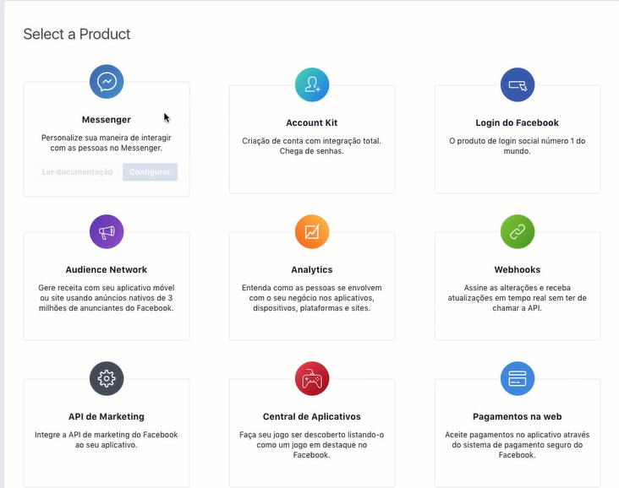
Integrando um Bot ao Facebook Messager
O aplicativo foi criado, então, você vai selecionar um produto, no nosso caso o produto é Messenger e clique em Configurar.

Slide 8
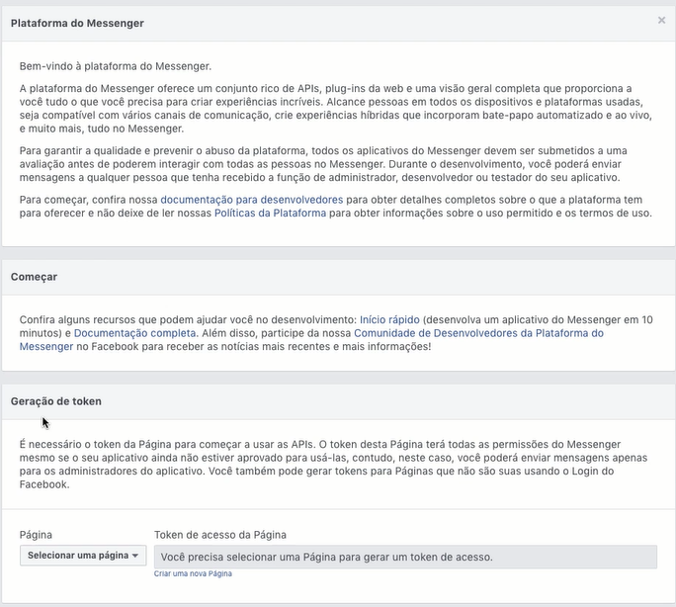
Integrando um Bot ao Facebook Messager
Temos a opções de geração de token

Slide 9
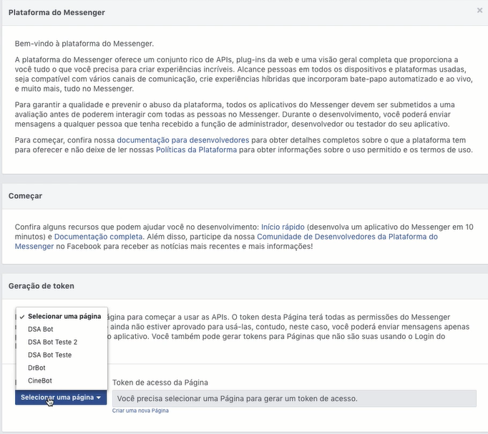
Integrando um Bot ao Facebook Messager
Você vai vincular o aplicativo a uma página.

Slide 10
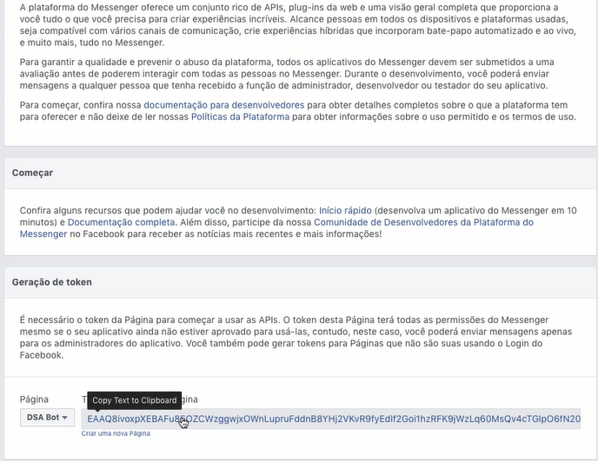
Integrando um Bot ao Facebook Messager
O token foi criado, basta clique nele para copiá-lo. E vamos colá-lo no Diaologflow.

Slide 11
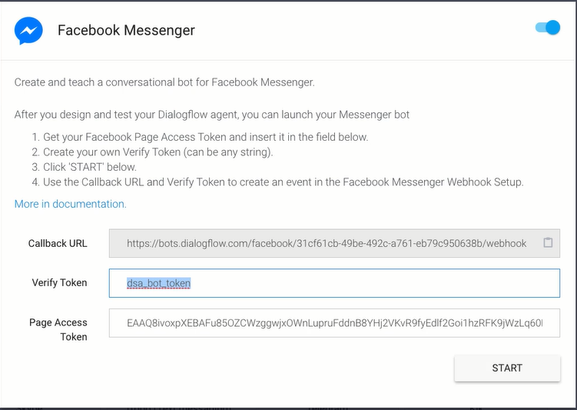
Integrando um Bot ao Facebook Messager
Cole o token na caixa de texto Page Acess Token.
O próximo passo é retornar a página criada e clicar no link Configurações.

Slide 12
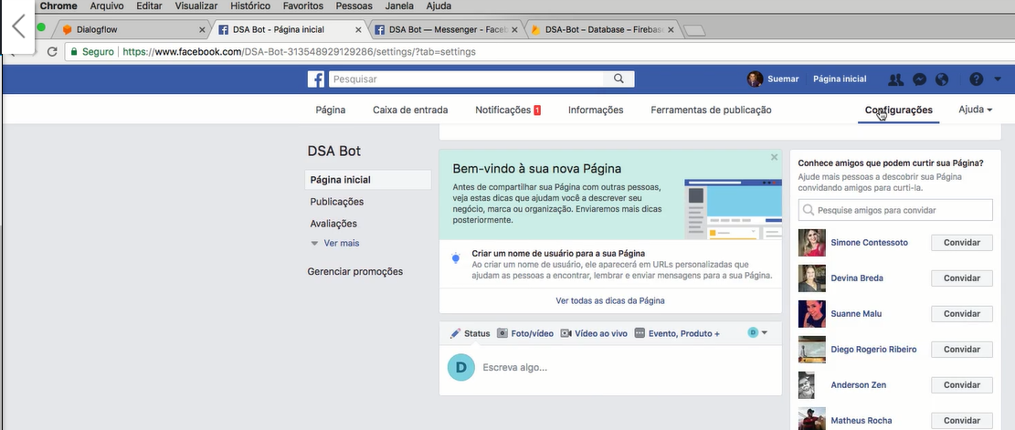
Integrando um Bot ao Facebook Messager
O próximo passo é retornar a página criada e clicar no link Configurações.

Slide 13
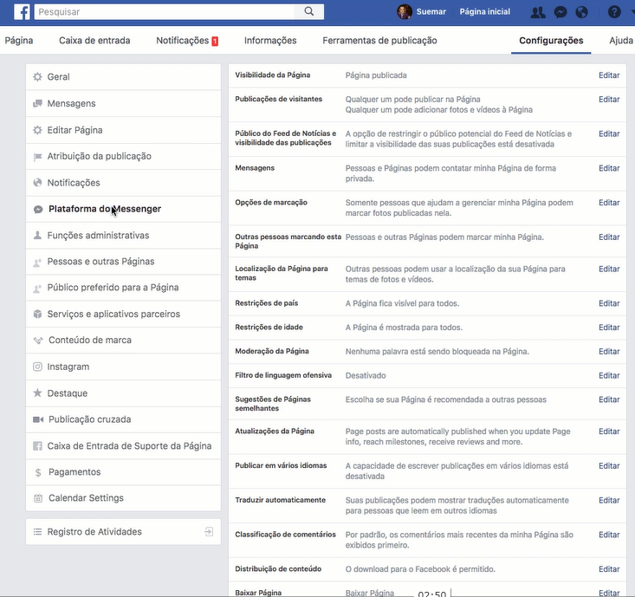
Integrando um Bot ao Facebook Messager
Dentro de Configurações, clique em Plataforma do Messenger.

Slide 14
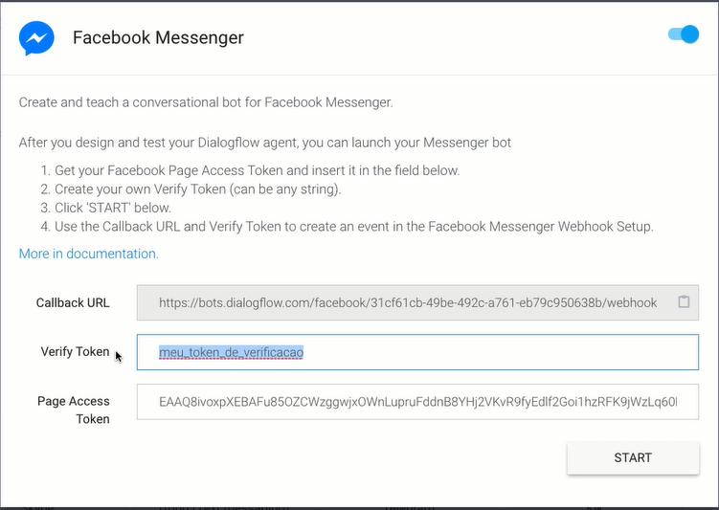
Integrando um Bot ao Facebook Messager
Digite um token de verificação, copie e clique no botão START.

Slide 15
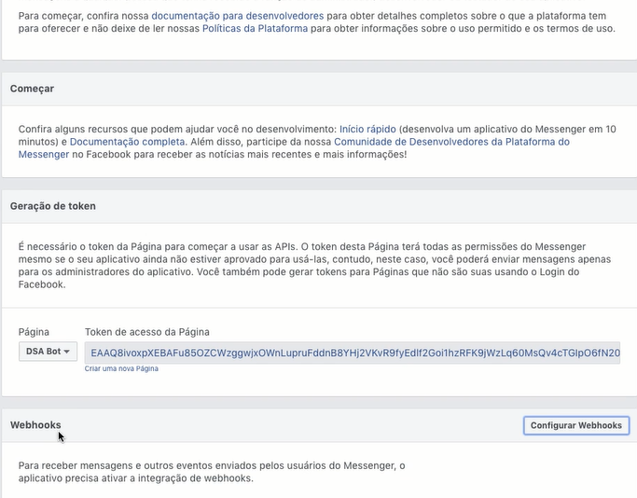
Integrando um Bot ao Facebook Messager
Retorne a página de configuração do aplicativo e na parte de baixa, temos a opção de configuração do Webhook.

Slide 16
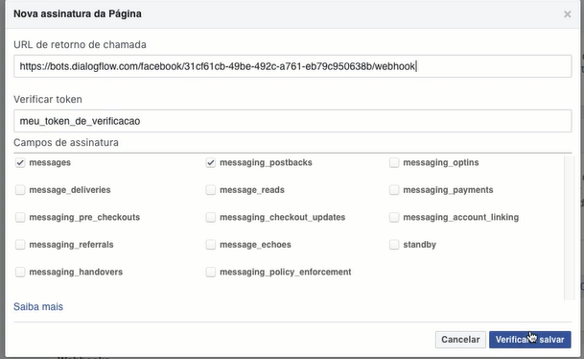
Integrando um Bot ao Facebook Messager
Retorne a página de configuração do aplicativo e na parte de baixa, temos a opção de configuração do Webhook.
Cole o token de verificação na caixa de texto Verificar token.
Volte ao Dialogflow copia a URL e cole na caixa de texto URL de retorno de chamda.
Clique no botão Verificar e salvar
Pronto, seu agente foi publicado no Facebook Messeger, basta testá-lo.

